Slide 1
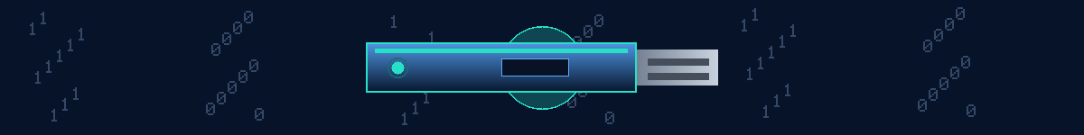
Jizzax davlat pedagogika universiteti
Axborot tizimlari fani
Fleshkalar (USB) qanday qilib ma'lumot saqlaydi?
Harakatlanuvchi qismlarsiz minglab rasmlarning elektr zaryadlari ko'rinishida saqlanishi
Taqdimotchi: Toshboʻriyeva Marjona
242_26 - guruh
Vizual manba (Unsplash):
https://unsplash.com/photos/a-close-up-of-a-usb-flash-drive-on-a-table-9SoCnyQmkzI

Slide 2

Taqdimot rejasi
1-qism. Fleshkalarning ishlash prinsipi va NAND xotira
2-qism. Ma'lumotlarni elektr zaryadi ko'rinishida saqlash
3-qism. Yozish, o'qish va o'chirish jarayonlari
Xulosa. Fleshkalarning afzalliklari va texnologiya kelajagi
Vizual manba (Unsplash):
https://unsplash.com/photos/black-and-silver-usb-flash-drive-ZV_64LdGoao

Slide 3
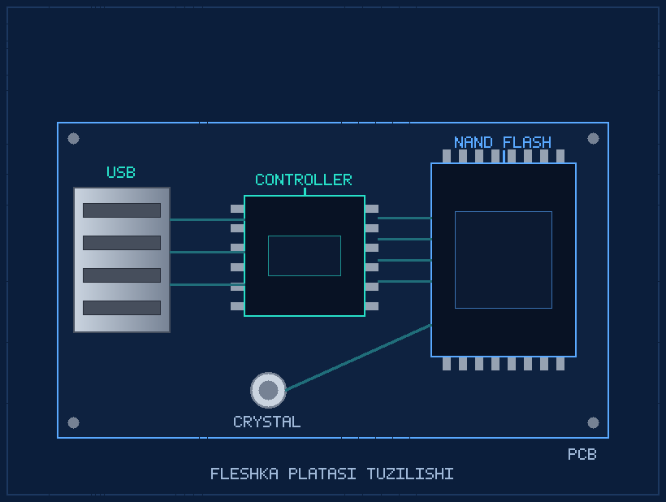
1-QISM — NAND XOTIRA
Fleshkaning ishlash prinsipi
Qattiq jism xotirasi (Solid-State). Fleshkalar ma'lumotni butunlay elektron tarzda, yarimo'tkazgichli mikrosxemalarda saqlaydi.
Harakatlanuvchi qismlar yo'q. Qattiq disklardan farqli ravishda fleshkalarda aylanuvchi plastinka yoki o'qiydigan boshcha mavjud emas.
NAND tuzilmasi. Xotira katakchalari NAND mantiqiy sxemasi asosida zich qatorlarga birlashtirilib, kichik hajmda katta sig'imni ta'minlaydi.
Energiyasiz saqlash. Ma'lumot elektr quvvati uzilgandan keyin ham saqlanib qoladi — bu energiyaga bog'liq bo'lmagan (non-volatile) xotira.
Vizual manba (Unsplash):
https://unsplash.com/photos/macro-shot-of-a-circuit-board-FO7JIlwjOtU

Slide 4
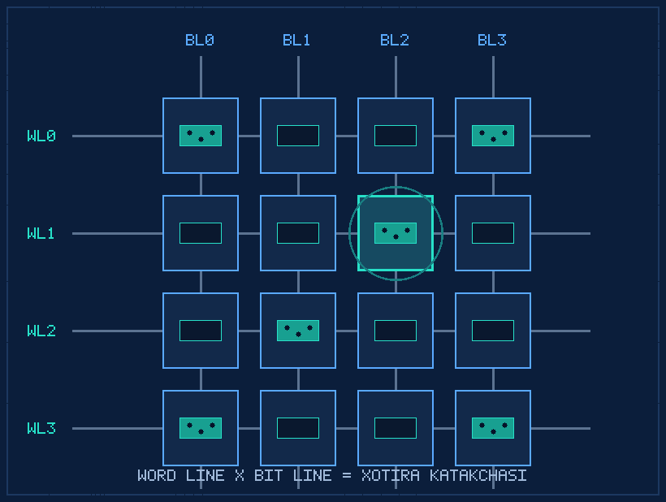
1-QISM — NAND XOTIRA
NAND xotira katakchalari tuzilishi
Xotira katakchasi (cell). Ma'lumotning eng kichik birligi maxsus tranzistorda saqlanadi; har bir katakcha bir yoki bir nechta bitni ifodalaydi.
Qatorlar va ustunlar. Katakchalar o'zaro ulanib, so'z chiziqlari (word line) va bit chiziqlari (bit line) to'rini hosil qiladi.
Zichlik va sig'im. 3D NAND texnologiyasida katakchalar vertikal qatlamlab joylashtirilib, sig'im sezilarli oshiriladi.
Ishonchlilik. Xatolarni tuzatuvchi kodlar (ECC) va kiyilishni taqsimlash (wear leveling) ma'lumot butunligini saqlaydi.
Vizual manba (Unsplash):
https://unsplash.com/photos/green-computer-circuit-board-wtpVH-C58FA

Slide 5
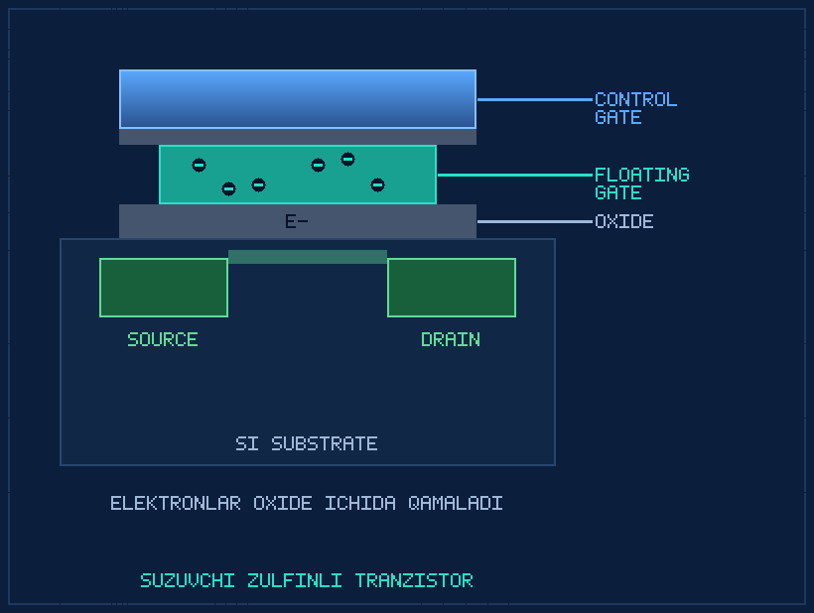
2-QISM — ZARYAD KO'RINISHIDA SAQLASH
Suzuvchi zulfin (Floating Gate) tranzistori
Suzuvchi zulfin. Har bir katakchada ikki qavatli zulfinli tranzistor bo'lib, ulardan biri izolyator bilan to'liq o'ralgan suzuvchi zulfindir.
Elektronlarni qamab qo'yish. Elektronlar suzuvchi zulfinga kiritilib, oksid qatlam ularning chiqib ketishiga yo'l qo'ymaydi — zaryad shu yerda qamalib qoladi.
Doimiy saqlash fizikasi. Izolyatsiya tufayli zaryad quvvat uzilsa ham yillar davomida saqlanadi, bu esa ma'lumotning doimiyligini ta'minlaydi.
Vizual manba (Unsplash):
https://unsplash.com/photos/microchip-close-up-electronics-ZO02-30bFfs

Slide 6
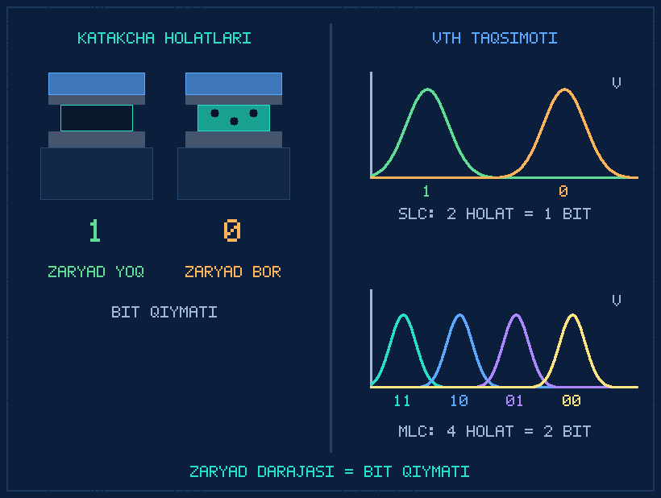
2-QISM — ZARYAD KO'RINISHIDA SAQLASH
Zaryad qanday qilib ma'lumotga aylanadi
Zaryad miqdori — holat. Suzuvchi zulfindagi elektronlar mavjudligi yoki yo'qligi katakchaning mantiqiy holatini belgilaydi.
Chegaraviy kuchlanish. Qamalgan zaryad tranzistorning ochilish kuchlanishini o'zgartiradi; aynan shu farq o'qish paytida aniqlanadi.
Ko'p bitli katakchalar. MLC, TLC va QLC texnologiyalarida bitta katakcha zaryadning bir necha darajasini saqlab, 2, 3 yoki 4 bitni ifodalaydi.
Barqarorlik. Zaryad darajalari aniq o'lchanadigan oraliqlarga bo'linib, ma'lumot ishonchli tiklanadi.
Vizual manba (Unsplash):
https://unsplash.com/photos/silicon-wafer-semiconductor-5fNmWej4tAA

Slide 7
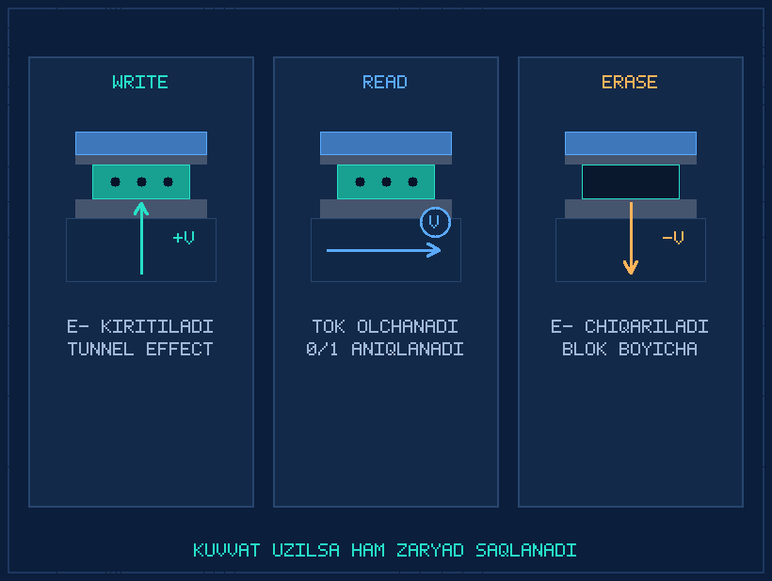
3-QISM — JARAYONLAR
Yozish, o'qish va o'chirish jarayonlari
Yozish. Yuqori kuchlanish ta'sirida elektronlar oksid qatlamdan o'tib (tunnel effekti) suzuvchi zulfinga joylashtiriladi.
O'qish. Katakchaga kichik kuchlanish berilib, tok o'tishi tekshiriladi va zaryad holati 0 yoki 1 sifatida aniqlanadi.
O'chirish. Teskari kuchlanish zaryadni suzuvchi zulfindan chiqarib yuboradi; o'chirish bloklar bo'yicha amalga oshiriladi.
Ikkilik sanoq sistemasi. Zaryad bor holat — 0, zaryad yo'q holat — 1 (yoki aksincha) sifatida talqin qilinadi.
Vizual manba (Unsplash):
https://unsplash.com/photos/binary-code-digital-data-stream-xkBaqlcqeb4

Slide 8
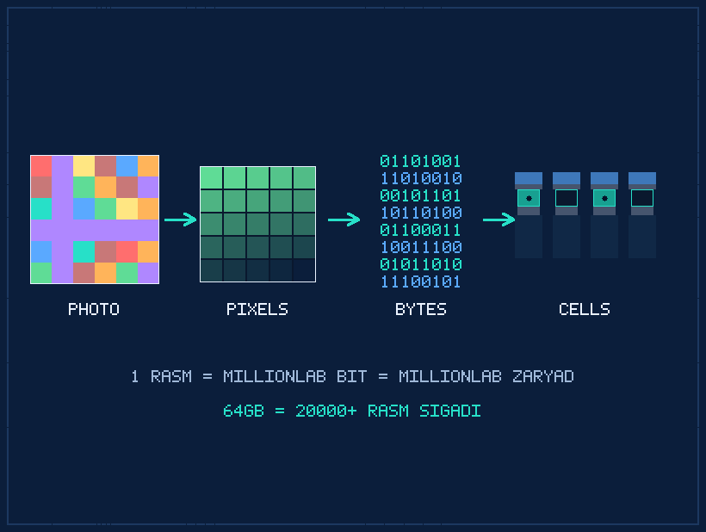
3-QISM — JARAYONLAR
Minglab rasm elektron axborot sifatida
Rasm — baytlar to'plami. Har bir rasm pikesllardan, piksellar esa 0 va 1 lardan iborat baytlar ketma-ketligi sifatida kodlanadi.
Baytlardan katakchalarga. Bu bitlar millionlab xotira katakchalaridagi zaryad holatlari orqali fizik tarzda saqlanadi.
Katta sig'im. Mikrosxemadagi katakchalar soni milliardlab bo'lgani uchun bitta fleshka minglab yuqori sifatli rasmni saqlay oladi.
Manzillash. Boshqaruvchi (controller) har bir faylni aniq manzillarga joylashtirib, keyinchalik xatosiz tiklaydi.
Vizual manba (Unsplash):
https://unsplash.com/photos/colorful-photo-gallery-thumbnails-on-screen-2JEWnQ6y1Ac

Slide 9
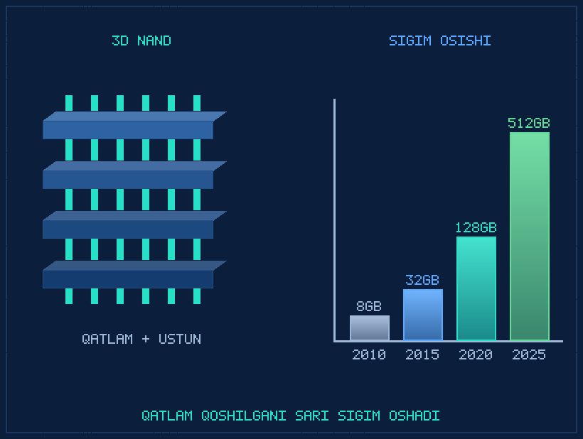
4-QISM — XULOSA
Xulosa
Afzalliklari. Fleshkalar ixcham, yengil, tez va energiya tejamkor bo'lib, kundalik ma'lumot almashinuvini osonlashtiradi.
Chidamliligi. Harakatlanuvchi qismlar yo'qligi tufayli ular zarba va tebranishga chidamli, mexanik buzilishlarga kam uchraydi.
Texnologiya kelajagi. 3D NAND va yangi yarimo'tkazgich materiallari sig'imni oshirib, narxni pasaytirmoqda — kelajakda yanada tezroq xotira kutilmoqda.
Umumiy xulosa. Fleshka — bu harakatsiz, lekin elektr zaryadlari asosida ishlaydigan ishonchli raqamli xotira yechimidir.
Vizual manba (Unsplash):
https://unsplash.com/photos/modern-data-storage-technology-OqtafYT5kTw

Slide 10
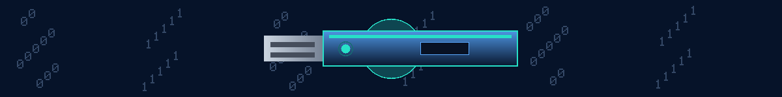
E'tiboringiz uchun rahmat!
Savollaringiz uchun ochiq maydon
Toshboʻriyeva Marjona — 242_26-guruh
Vizual manba (Unsplash):
https://unsplash.com/photos/thank-you-note-on-digital-display-5QgIuuBxKwM

